Slide 1
Особенности организации образовательного процесса в группах раннего возраста с учётом ФГОС ДО
Подготовила Талипова Э.Г. по материалам интернет-ресурсов

Slide 2
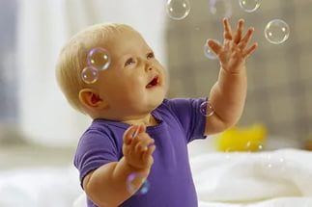
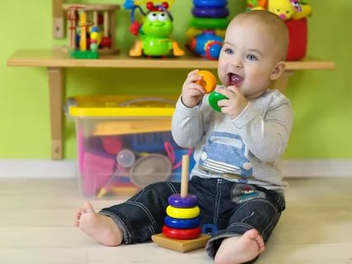
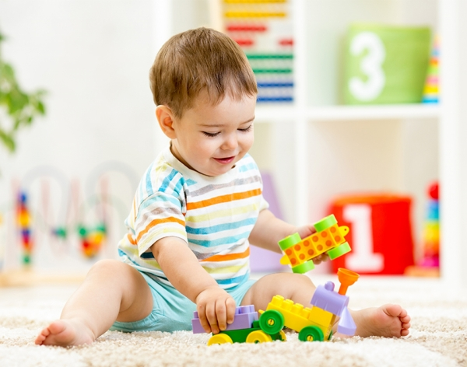
«Наши дети – это наша радость. Правильное воспитание – это наша счастливая старость, плохое воспитание – это наше будущее горе, это наши слезы, это наша вина перед другими людьми, перед всей страной».
А. С. Макаренко

Slide 3
Необходимость
личной
обращенности
к ребенку
Необходимость
включения
в детскую
деятельность
Неэффективность
вербальных
методов
воспитания
Особенности работы
с детьми
раннего возраста
Необходимость
принимать
ребенка
Необходимость
эмпатии

Slide 4
Организованная
Образовательная
деятельность
Совместная
деятельность
педагога с детьми
Образовательная
деятельность
Образовательная
деятельность
в режимных
моментах
Самостоятельная
деятельность
детей

Slide 5
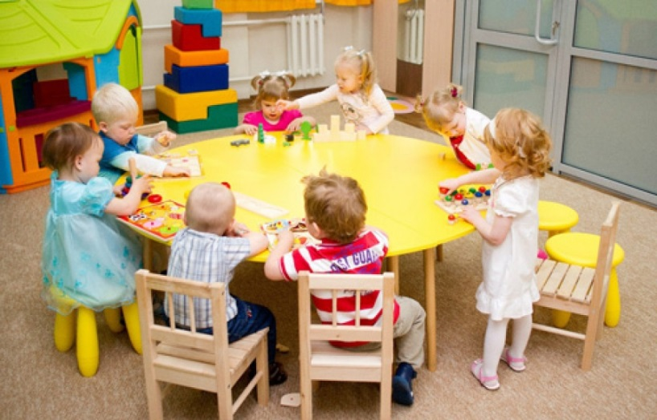
Учитывая возрастные и психологические особенности детей раннего возраста, организуемая деятельность должна быть: - событийна - ритмична - процессуальна

Slide 6
«Полноценное проживание ребенком всех этапов детства (младенческого, раннего и дошкольного возраста), обогащение (амплификация) детского развития» (ФГОС ДО п.1.4)
«Реализация Программы должна осуществляться в формах, специфических для детей данной возрастной группы, прежде всего в форме игры…» (ФГОС ДО п.1.2)

Slide 7
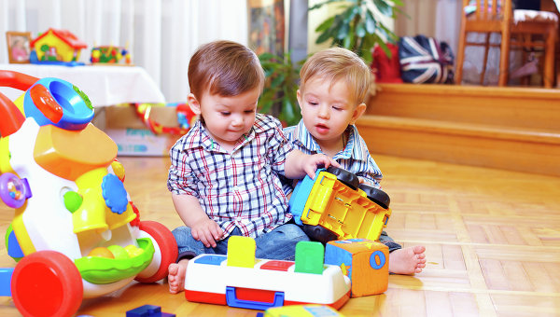
Конкретное содержание образовательных областей зависит от возрастных и индивидуальных особенностей детей, определяется целями и задачами Программы и может реализовываться в различных видах деятельности (общении, игре, познавательно-исследовательской деятельности - как сквозных механизмах развития ребенка): в раннем возрасте (1 год - 3 года)
предметная деятельность и игры с составными и динамическими игрушками;
экспериментирование с материалами и веществами (песок, вода, тесто и пр.);
общение с взрослым и совместные игры со сверстниками под руководством взрослого;
самообслуживание и действия с бытовыми предметами-орудиями (ложка, совок, лопатка и пр.);
восприятие смысла музыки, сказок,
стихов, рассматривание картинок,
двигательная активность.
(ФГОС ДО п.2.7)

Slide 8
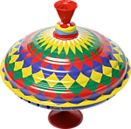
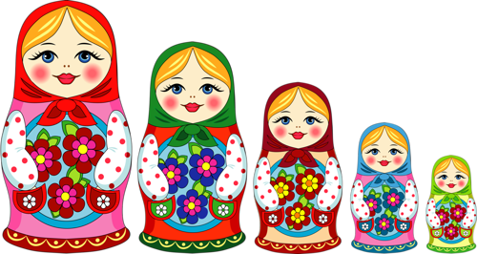
Предметная деятельность и игры с составными и динамическими игрушками
К составным игрушкам относятся пирамидки, матрёшки, различные шнуровки, составные и разрезные картинки, кубики, пазлы (крупные), конструкторы (крупные), и др. К динамическим игрушкам относятся юла, волчки, неваляшки, заводные игрушки, то есть те, в основе которых происходят разнообразные виды движения: кручение, кувыркание, вращение. Задачи педагога: — развивать познавательный интерес к окружающим предметам и способствовать активным действиям с ними; — формировать игровые действия с разнообразными сюжетными игрушками, умение использовать предметы-заместители; — формировать умение подражать игровым действиям взрослого.

Slide 9
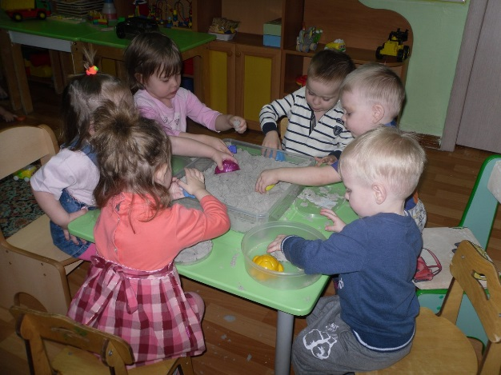
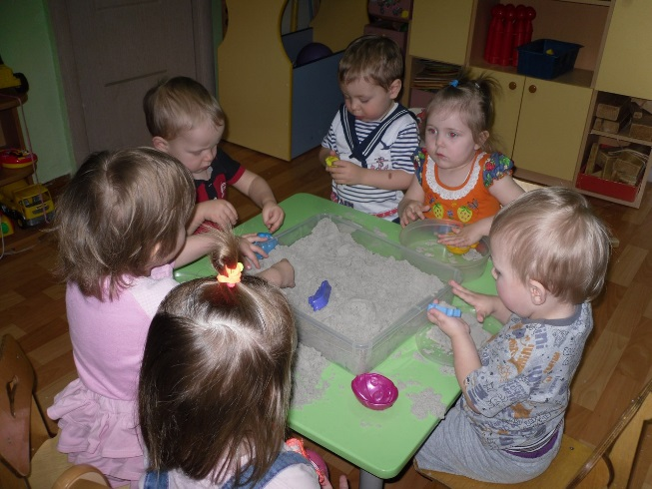
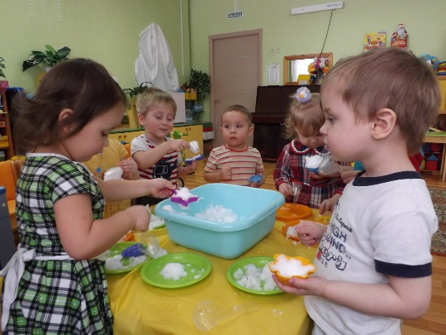
Экспериментирование с материалами и веществами (песок, вода, тесто и пр.)
Задачи педагога: — знакомить с обобщенными способами исследования различных объектов из окружающей жизни ребенка; — поддерживать познавательную активность и познавательный интерес в процессе экспериментирования; — побуждать к самостоятельному экспериментированию с разнообразными дидактическими материалами; — обогащать непосредственный чувственный опыт детей в различных видах деятельности.

Slide 10
Общение со взрослым
Формы и содержание общения :
— эмоциональное общение;
— общение на основе понимания интонации, мимики, жестов;
— речевое общение.
Задачи педагога: — способствовать обогащению словаря; — формировать умение спросить, ответить, попросить, подать реплику; — развивать потребность в речевом общении.

Slide 11
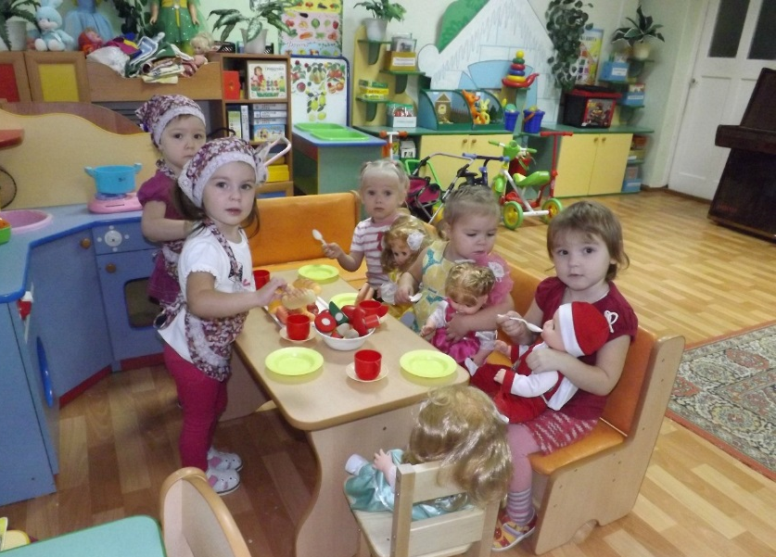
Совместные игры со сверстниками под руководством взрослого
Игровая деятельность:
— коммуникативные игры;
— сюжетно-отобразительные игры;
— музыкально-ритмические игры;
— игры и упражнения с дидактическим материалом.
Задачи педагога: — способствовать формированию опыта доброжелательных взаимоотношений со сверстниками; — обучать позитивным способам общения и разрешения конфликтов в процессе игры; — развивать эмоциональную
отзывчивость при взаимодействии
со сверстниками.

Slide 12
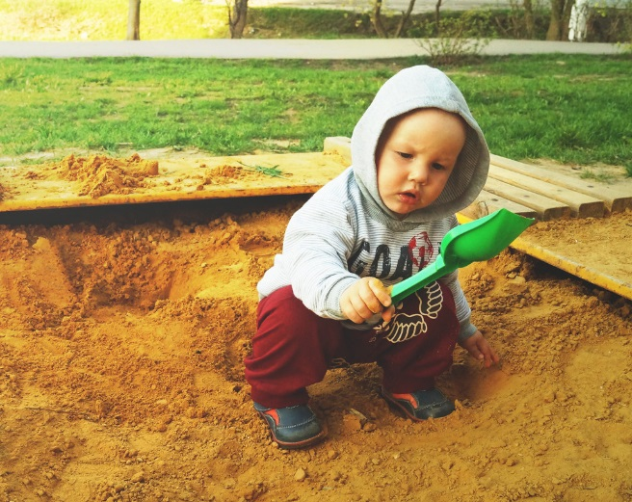
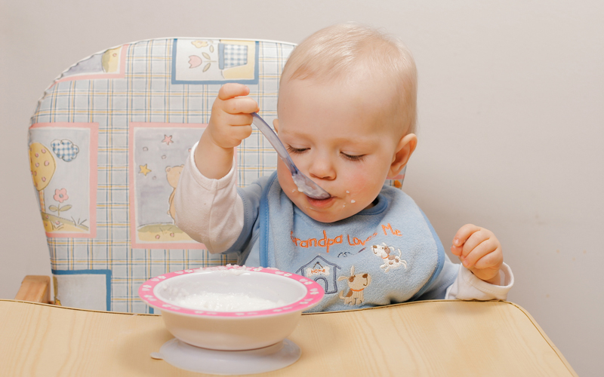
Самообслуживание и действия с бытовыми предметами-орудиями (ложка, совок, лопатка и пр.)
Задачи педагога: — формировать элементарные навыки самообслуживания; — формировать навыки культуры поведения, соответствующие нормам и правилам; — формировать предметные действия; — развивать самостоятельность в бытовом поведении.

Slide 13
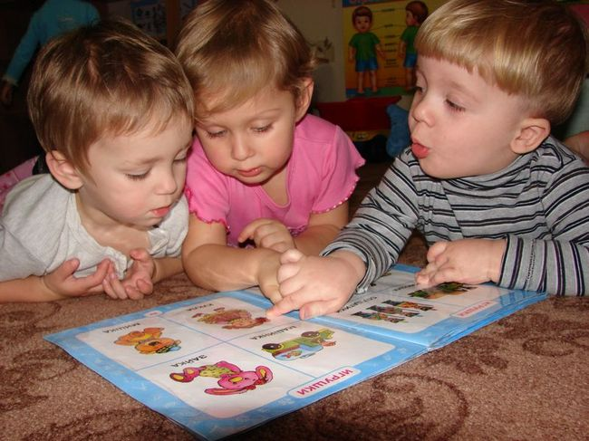
Восприятие смысла музыки, сказок, стихов, рассматривание картинок
Задачи педагога: — формировать умение рассматривать картинки, иллюстрации; — формировать умение слушать и понимать короткие, доступные по содержанию песенки, потешки, сказки и рассказы; — развивать способность эмоционально откликаться на различные произведения культуры и искусства.

Slide 14
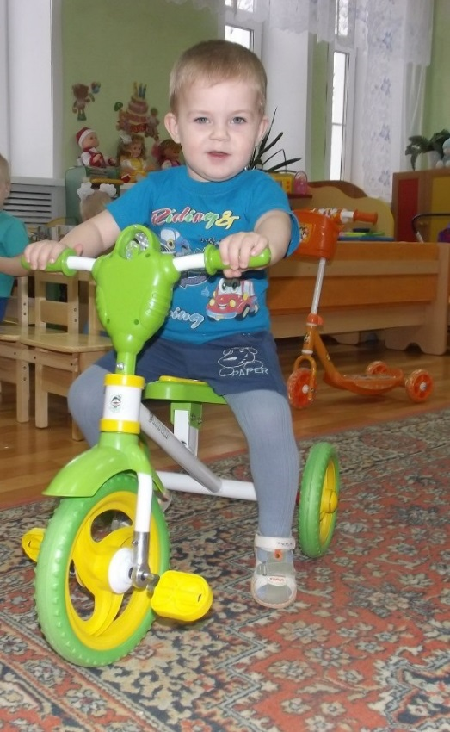
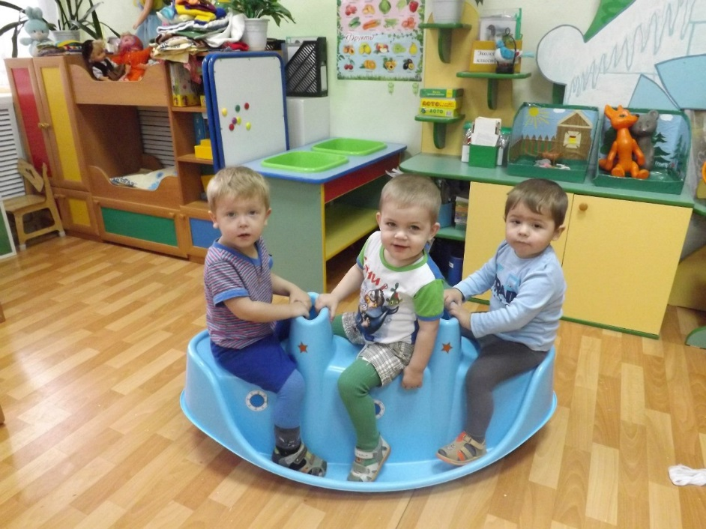
Двигательная активность
Задачи педагога: — развивать двигательную активность детей во всех видах игр; — содействовать развитию основных движений; — создавать условия, побуждающие детей к двигательной активности.

Slide 15
Спасибо за внимание

